Slide 1
程序设计实训
雍俊海
清华大学软件学院
School of Software , Tsinghua University
yongjunhai@tsinghua.org.cn

Slide 2

助教
叶畋宇
  电话: 15120003708
  Emails: goblin-sky@163.com

Slide 3
第05道 问题(宝石迷情)
雍俊海( Jun-Hai Yong)
清华大学软件学院
School of Software , Tsinghua University

Slide 4
宝石迷情游戏问题描述
编写具有图形界面的“宝石迷情游戏”程序，其棋盘由8*8格子以及“开始”按钮、“退出”按钮和3个文本框组成，如右图所示。
玩家的双方设为红方和蓝方。红蓝方双方交替轮流选择棋盘的一个空格子。
当处于程序运行初始状态或按下“开始”按钮重新开始新一轮游戏的时候，由蓝方先下棋，并在第一个文本框提示“请蓝方下棋。”，在第二个文本框提示“红方得分: 0。”，在第三个文本框提示“蓝方得分: 0。”，所有格子均标识为空格子(如白色)。
开始
退出
请蓝方下棋。
红方得分: 0。
蓝方得分: 0。

Slide 5
宝石迷情游戏问题描述
如果存在空格子，则由红蓝方双方交替轮流选择棋盘的一个空格子下棋，同时应当在第一个文本框中正确显示当前应当由哪一方下棋。蓝方选中的空格子标蓝(如画蓝圈或将格子涂满蓝色)，红方选中的空格子标红(如画红叉或将格子涂满红色)。
然后检查棋盘格子的每一行和每一列，统计这步棋的所有新增得分数。设某一行或某一列出现的同一方最长连续格子数为n，若n≥3，则这一方的得分新增n。在统计完新增得分之后，应当在第二和第三个文本框更新显示红蓝双方的正确新得分，然后消去这些得分的连续格子，即将这些格子置为空格子。如果出现得分，则称为“宝石相碰相消”。

Slide 6
宝石迷情游戏问题描述
如果所有的格子都被红蓝双方占满且无法进行“宝石相碰相消”，则应根据红蓝双方的当前得分高低在第一个文本框中给出输赢结果（分高者赢）的提示: “红方赢”、“蓝方赢”或“红蓝双方和棋”。在任何状态下，当按下“退出”按钮时都应当结束整个程序。

Slide 7

“宝石相碰相消”示例
这里介绍右图给出的“宝石相碰相消”示例。
按第一个文本框的提示，当前是由红方下棋。这时红方选择右图所示的空格子下棋，则红方的新增得分为6（即第四行和第四列的新增得分均为3，故总新增得分为6）。然后，更新红蓝双方得分，即第二个文本框内容变为“红方得分: 11”。接着，消去在右图中的所有红方格子，即这些格子全部变为空格子，棋盘的8*8格子均为空格子。下一步应当由蓝方下棋了。
开始
退出
请红方下棋。
红方得分: 5。
蓝方得分: 10。
如果红方继续下在此处。

Slide 8
无法相消示例
如右图所示，虽然同一行已经有3个红格子，但它们不是完全连续的。因此，这时不能将这些红格子消去，因此也不能得分。
开始
退出
请红方下棋。
红方得分: 5。
蓝方得分: 10。

Slide 9
Thank You
Because of you and me,
this world becomes so wonderful.
Have a good day.

Slide 10
雍俊海编写过的教材和教参
雍俊海. 计算机动画算法与编程基础. 北京: 清华大学出版社. 2008.
雍俊海. Java程序设计. 北京: 清华大学出版社. 2008.
雍俊海. Java程序设计教程(第2版). 北京: 清华大学出版社. 2007.
雍俊海. Java程序设计习题集(含参考答案). 北京: 清华大学出版社, 2006.
雍俊海. Java程序设计. 北京: 清华大学出版社. 2004.

Slide 11


雍俊海编写过的教材和教参
雍俊海. 计算机动画算法与编程基础. 北京: 清华大学出版社. 2008.

Slide 12
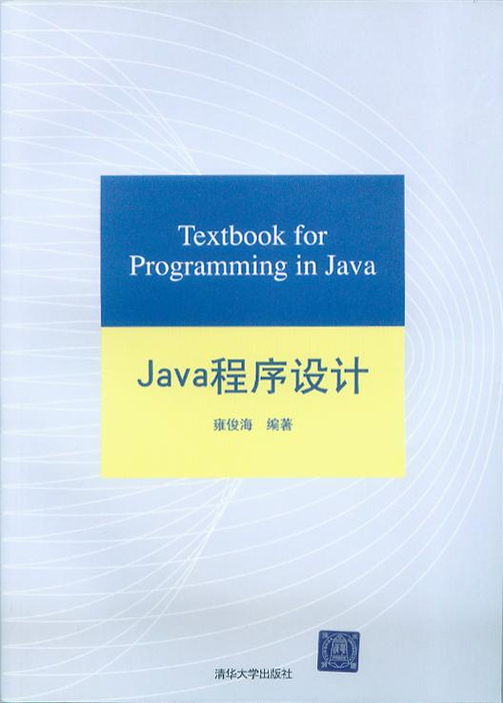
雍俊海编写过的教材和教参
雍俊海. Java程序设计. 北京: 清华大学出版社, 2008.

Slide 13
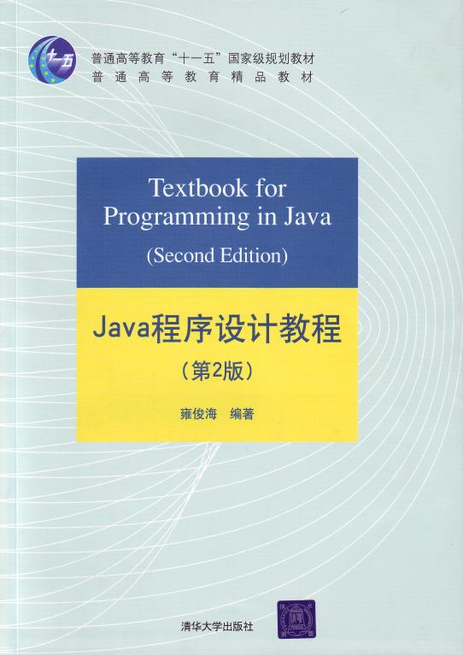
雍俊海编写过的教材和教参
雍俊海. Java程序设计教程（第2版）. 北京: 清华大学出版社, 2007.
首届中国大学出版社
图书奖一等奖
普通高等教育精品教材
普通高等教育“十一五”国家级规划教材
北京高等教育精品教材

Slide 14
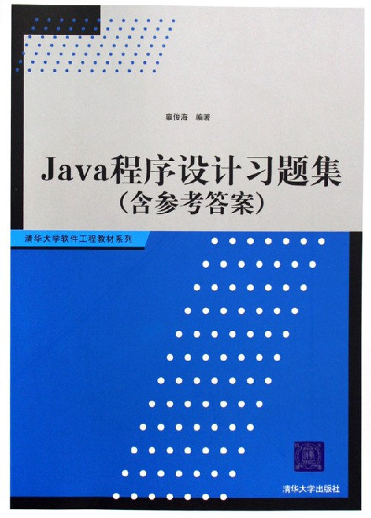
雍俊海编写过的教材和教参
雍俊海.
《Java程序设计习题集（含参考答案）》.
清华大学出版社,
2006.

Slide 15
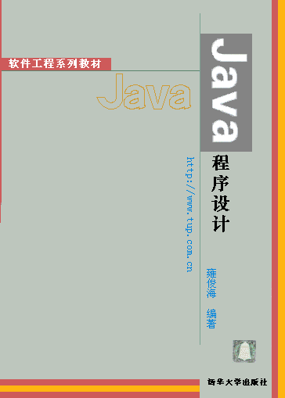
雍俊海编写过的教材和教参
雍俊海. JAVA程序设计. 北京: 清华大学出版社. 2004.

Slide 16
谢谢
请多指教

